Slide 1
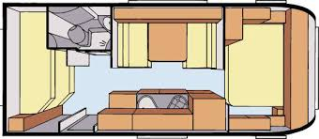
L1
L7
L2
V4
V5
W2
W1
W4
P2
L3
L4
T3
L5
S4
S2
W3
V3
S1
P1
SN
GS
B
A
LV
H
K
T1
T2
TV
T1
W5
V2
L6
V1
S
Pi
KV
L8
S3

